Slide 1
منتصف الفصل الدراسيّ الثاني
تدريبات إثرائيّة [الاستماع والإملاء]
الصَّفُّ السابِعُ
الفَصْلُ الدِّراسِيُّ الثاني
ملاحظة هامّة: هذه التدريبات لا تغني عن الكتاب المدرسيّ.

Slide 2
تدريبات إثرائيّة
أولاً : الاستماع
قراءة الأسئلة المعروضة على الورقة؛
الاستماع إلى النص من خلال جهاز العرض؛
تكرار الاستماع إلى النص؛
الإجابة عن أسئلة الاستماع.
تدريبات إثرائيّة
الصَّفُّ السّابِعُ، الفَصْلُ الثاني؛
اللُّغَةُ العَرَبِيَّةُ؛

Slide 3
تدريبات إثرائيّة [الاستماع والإملاء]
أوّلا: القراءة
1. ما الفكرَةُ الّتي يَتَحَدَّثُ عَنْها النّصُّ الّذي اسْتَمَعْتَ إِلَيْهِ؟
.C النتائج المترتّبة عن ظاهرة التدخين.
.A إيجابيّات وسلبيّات ظاهرة التدخين.
.D استعراض للدول الّتي تنتشر فيها ظاهرة التدخين.
B. تفسير أسباب ظاهرة التدخين.
2. ما الوسيلةُ الَّتي اعتمَدَ عليها المُتَحَدِّثُّ لإيصالِ الفِكرَةِ في مُقَدِّمَةِ النَّصِّ؟
.C الْحِكــــــــمُ والأمــــثالُ.
.A الآيـــــــــاتُ الْقرآنِيَّـــةُ.
.D الشّعرُ الْعَــــــــــــــربِيُّ.
B. الْحــــديثُ الشَّريفُ.
تدريبات إثرائيّة
الصَّفُّ السّابِعُ، الفَصْلُ الثاني؛
اللُّغَةُ العَرَبِيَّةُ؛

Slide 4
تدريبات إثرائيّة [الاستماع والإملاء]
أوّلا: القراءة
3. ذَكَرَ المُتَحَدِّثُ ثلاثة أسباب لظاهِرَةِ التدخين، اذْكُرْ سَبَبًا واحِدًا مِنْها.
.................................................................................................................................
.................................................................................................................................
.................................................................................................................................
4. مَا رَأْيُ المُتَحدّثِ في ظَاهِرَةِ التدخين كَمَا جَاءَ في خاتِمَةِ النَّصّ؟
.................................................................................................................................
.................................................................................................................................
.................................................................................................................................
تدريبات إثرائيّة
الصَّفُّ السّابِعُ، الفَصْلُ الثاني؛
اللُّغَةُ العَرَبِيَّةُ؛

Slide 5
تدريبات إثرائيّة [الاستماع والإملاء]
أوّلا: القراءة
1. ما الظّاهِرَةُ الّتي يَتَحَدَّثُ عَنْها النّصُّ الّذي اسْتَمَعْتَ إِلَيْهِ.
.C النتائج المترتّبة عن ظاهرة التدخين.
.A إيجابيّات وسلبيّات ظاهرة التدخين.
.D استعراض للدول الّتي تنتشر فيها ظاهرة التدخين.
B. تفسير أسباب ظاهرة التدخين.
2. ما الوسيلةُ الَّتي اعتمَدَ عليها المُتَحَدِّثُّ لإيصالِ الفِكرَةِ في مُقَدِّمَةِ النَّصِّ؟
.C الْحِكــــــــمُ والأمــــثالُ.
.A الآيـــــــــاتُ الْقرآنِيَّـــةُ.
.D الشّعرُ الْعَــــــــــــــربِيُّ.
B. الْحــــديثُ الشَّريفُ.
تدريبات إثرائيّة
الصَّفُّ السّابِعُ، الفَصْلُ الثاني؛
اللُّغَةُ العَرَبِيَّةُ؛

Slide 6
تدريبات إثرائيّة [الاستماع والإملاء]
أوّلا: القراءة
3. ذَكَرَ المُتَحَدِّثُ ثلاثة أسباب لظاهِرَةِ التدخين، اذْكُرْ سَبَبًا واحِدًا مِنْهُما.
الرغبة في الاسترخاء؛
التعامل مع الضغوط النفسيّة؛
الإعلانات الترويجيّة.
4. مَا رَأْيُ المُتَحدّثِ في ظَاهِرَةِ التدخين كَمَا جَاءَ في خاتِمَةِ النَّصّ؟
أرى أنّ إدمان التدخين مضرّ بالفرد ومجتمعه، وأنّ الله عزّ وجلّ حرّم على المسلم إلحاق الأذى بنفسه بأيّ طريقة.
تدريبات إثرائيّة
الصَّفُّ السّابِعُ، الفَصْلُ الثاني؛
اللُّغَةُ العَرَبِيَّةُ؛

Slide 7
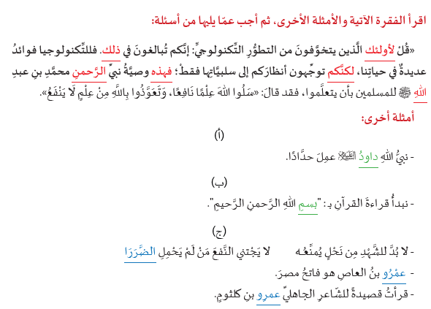
تدريبات إثرائيّة [الاستماع والإملاء]

Slide 8
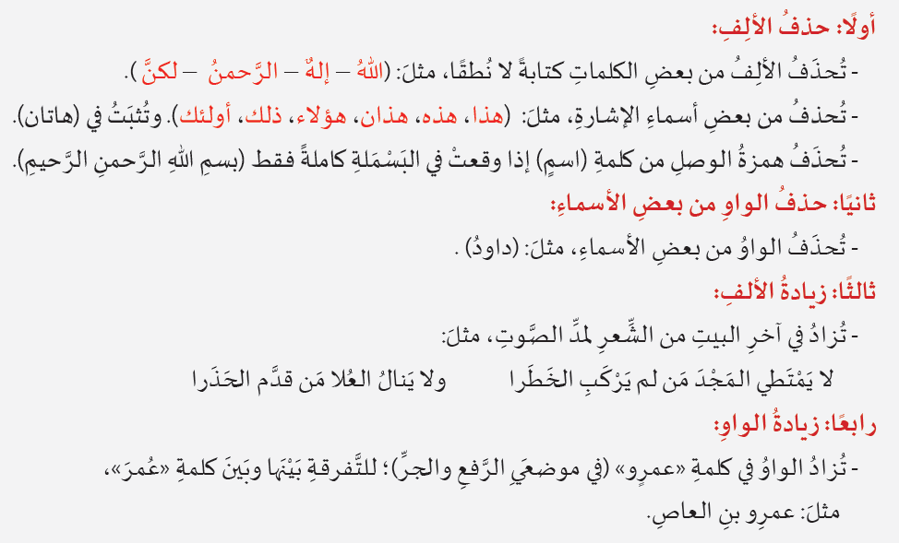

تدريبات إثرائيّة [الاستماع والإملاء]
الّذي – الّتي

Slide 9
تدريبات إثرائيّة [الاستماع والإملاء]
ثانيا: الإملاء
1. صوّب الخطأ في كتابة الكلمات الَّتي تحتها خطٌّ فيما يأتي:
هذا رجلٌ صالحٌ، وهاذه امرأةٌ صالحةٌ.
هاؤلاء الأصدقاء متحابّون.
القصَّةُ مُشوقِةٌ لاكن أحداثَها غريبةٌ.
لللغة العربية أهمية كبرى.
هذه
هاذه
هؤلاء
هاؤلاء
لكن
لاكن
للغة
لللغة
تدريبات إثرائيّة
الصَّفُّ السّابِعُ، الفَصْلُ الثاني؛
اللُّغَةُ العَرَبِيَّةُ؛

Slide 10
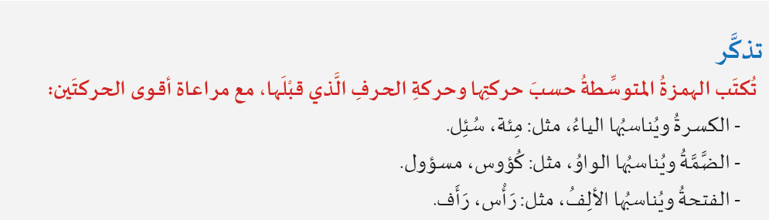
تدريبات إثرائيّة [الاستماع والإملاء]

Slide 11
تدريبات إثرائيّة [الاستماع والإملاء]
ثانيا: الإملاء
1. ما سبب كتابة الهمزة على شكلها في الكلمات التالية؟
همزة ساكنة وما قبلها .
مئذنة
همزة مضمومة وما قبلها ساكن .
هؤلاء
همزة ساكنة وما قبلها مكسور .
بئر
همزة مفتوحة وما قبلها مضموم.
يؤكد
تدريبات إثرائيّة
الصَّفُّ السّابِعُ، الفَصْلُ الثاني؛
اللُّغَةُ العَرَبِيَّةُ؛

